Slide 1
Fecha de publicación: 29 de enero de 2020
Impresiones (veces que las personas vieron este Tweet): 758,848
Interacciones totales (veces que la gente interactúo con este Tweet): 77,854
Interacciones con el contenido multimedia (cantidad de clics en su contenido multimedia, imágenes y videos): 47,871
Me gusta (veces que a las personas les gustó este Tweet): 16,120
Clics en el perfil (cantidad de clics en su nombre o fotografía de perfil): 4,645
Retweets: 4,631
Abrir el detalle (veces que la gente siguió los detalles del Tweet): 3,507
Respuestas al Tweet: 877
Clics en el enlace: 204
Nuevos seguidores a partir de este Tweet: 3

Slide 2
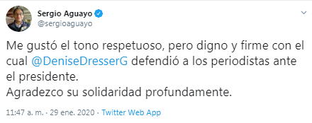
Fecha de publicación: 29 de enero de 2020
Impresiones (veces que las personas vieron este Tweet): 880,633
Interacciones totales (veces que la gente interactúo con este Tweet): 36,424
Me gusta (veces que a las personas les gustó este Tweet): 20,945
Clics en el perfil (cantidad de clics en su nombre o fotografía de perfil): 8,213
Retweets: 3,841
Abrir el detalle (veces que la gente siguió los detalles del Tweet): 1,995
Respuestas al Tweet: 1,428
Clics en el enlace: 1
Nuevos seguidores a partir de este Tweet: 7

Slide 3
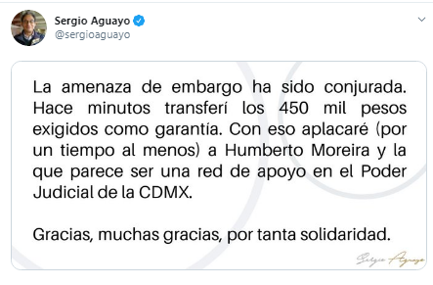
Fecha de publicación: 28 de enero de 2020
Impresiones (veces que las personas vieron este Tweet): 964,645
Interacciones totales (veces que la gente interactúo con este Tweet): 171,579
Interacciones con el contenido multimedia (cantidad de clics en su contenido multimedia, imágenes y videos): 132,091
Me gusta (veces que a las personas les gustó este Tweet): 12,227
Clics en el perfil (cantidad de clics en su nombre o fotografía de perfil): 15,085
Retweets: 4,983
Abrir el detalle (veces que la gente siguió los detalles del Tweet): 5,580
Respuestas al Tweet: 1,053
Clics en el enlace: 561
Nuevos seguidores a partir de este Tweet: 1

